Slide 1
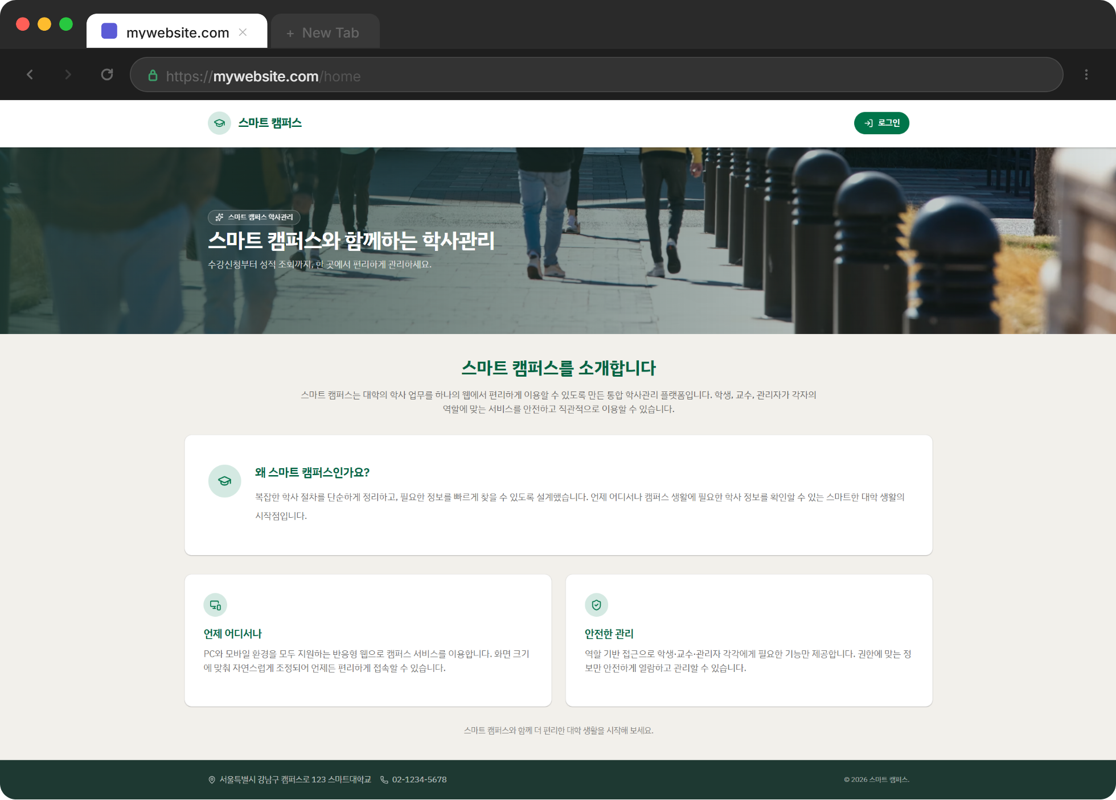
바이브 코딩
학사 관리 시스템
교수/학생/강좌/수강신청 관리 예제 프로그램

Slide 2
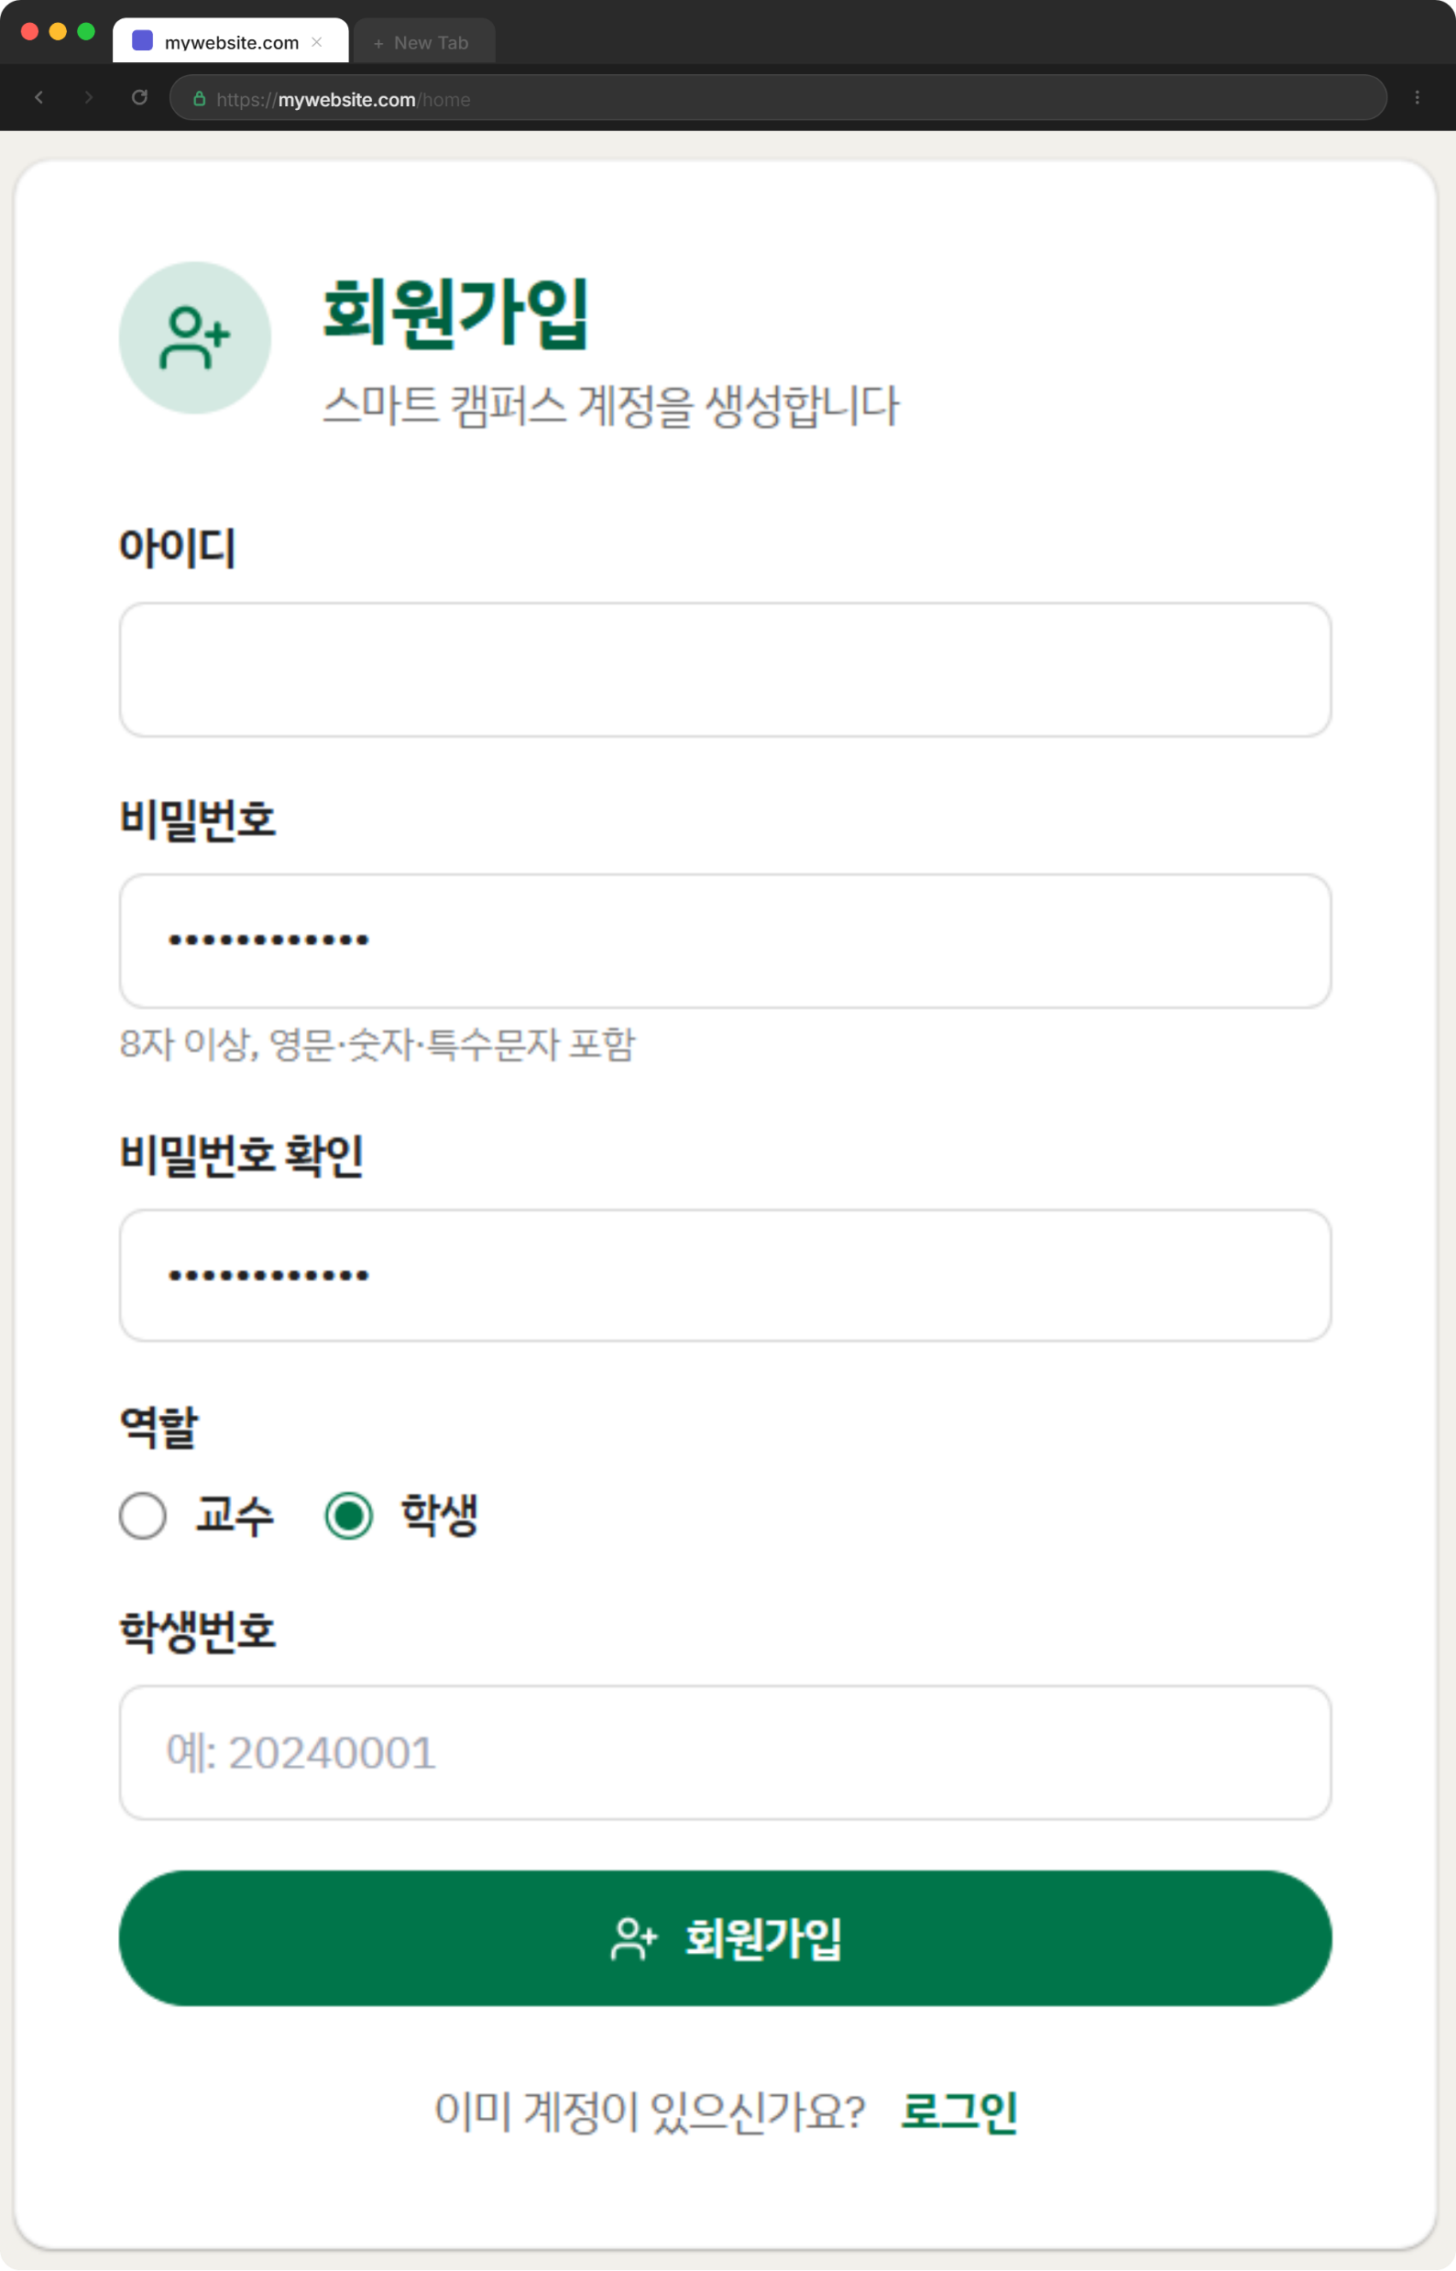
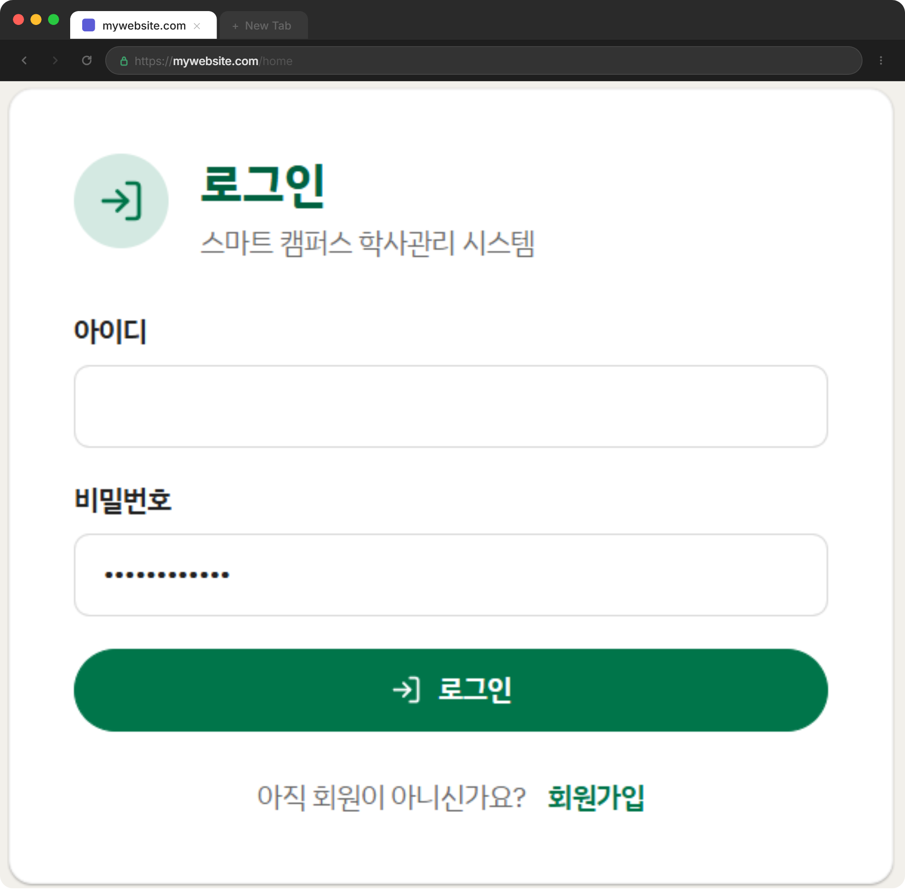
01
회원 가입 및 로그인
아이디, 비밀번호, 역할에 따라 학번, 교수번호로 회원 가입하고 로그인한다.
1
아이디 입력
회원가입: 유효성 체크/아이디 중복 체크를 한다.
로그인: 유효성 체크/가입여부를 체크를 한다.
1
2
2
비밀번호 입력
회원가입: 유효성 체크를 한다.
로그인: 유효성 /아이디와 비밀번호 일치를 체크한다.
1
2
3
역할 선택
가입회원이 교수인지 학생인지 선택한다.
3
4
3
학생번호/교수번호 입력
역할이 학생인 경우 학생번호를 입력하고 교수인 경우 교수번호를 입력한다.

Slide 3
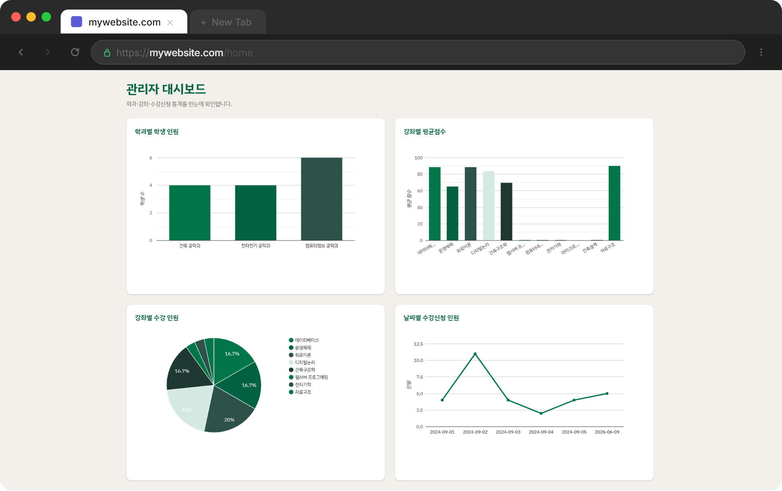
02
관리자모드 - 대시보드
관리자로 로그인하면 관리자 대시보드에 각종 그래프를 출력한다.
1
세로 막대그래프
학과별 학생 인원수를 막대그래프로 출력한다.
1
2
2
세로 막대그래프
과목별 평균점수를 막대그래프로 출력한다.
3
원그래프
과목별 수강 인원수를 원그래프로 출력한다.
3
4
4
꺽은선 그래프
수강신청일별 인원수를 꺽은선 그래프로 출력한다.

Slide 4
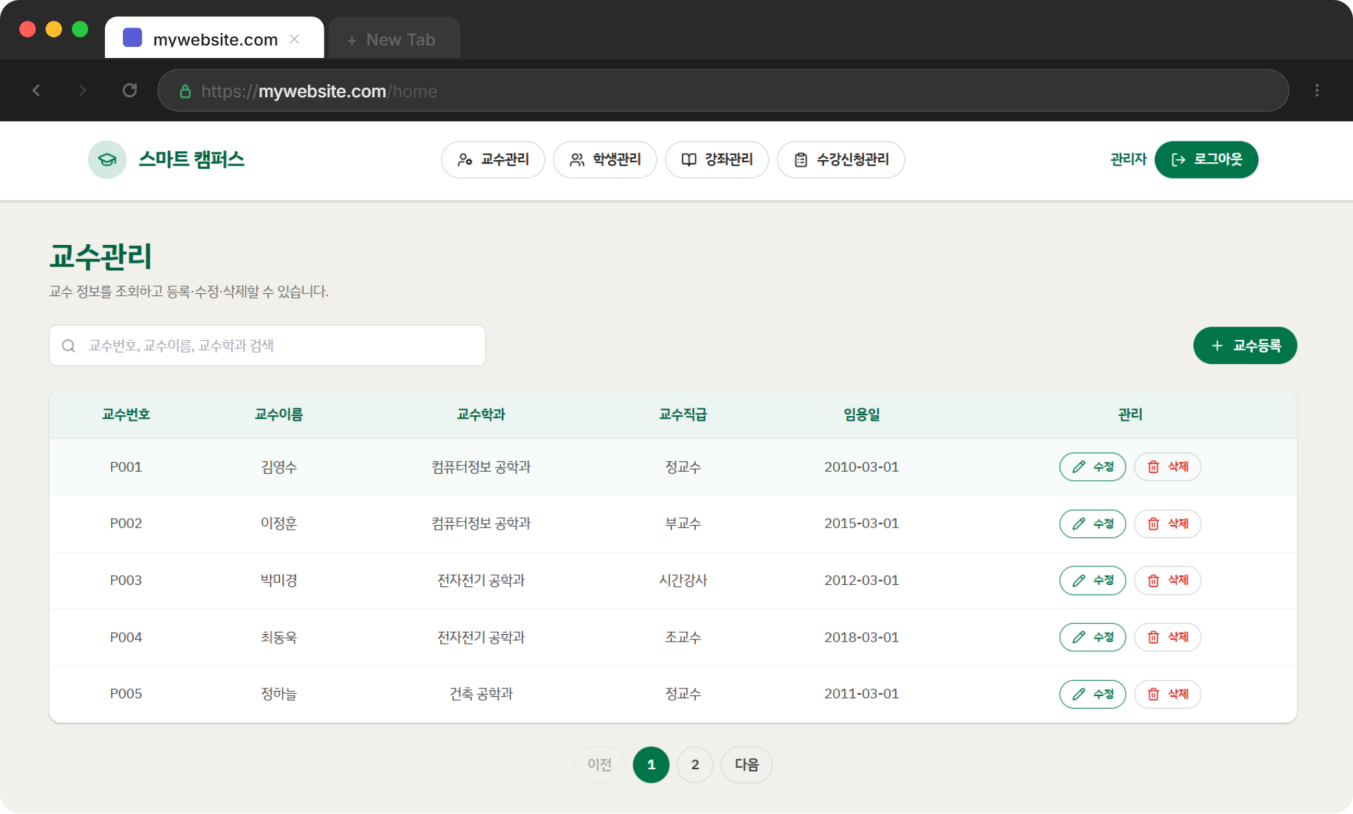
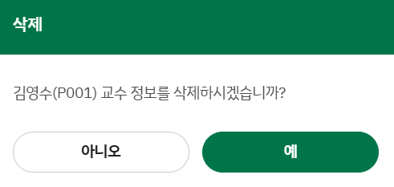
03
관리자모드 - 교수목록
관리자로 로그인하여 교수목록페이지에서 검색하고 삭제하는 기능을 구현한다.
1
검색어 입력상자
교수번호/교수이름/교수학과로 검색한다.
2
교수등록 버튼
버튼 클릭 시 교수등록 페이지로 이동한다.
1
2
3
4
3
삭제 아이콘 버튼
버튼 클릭 시 관련 데이터가 없는 경우 삭제한다.
4
수정 아이콘 버튼
버튼 클릭 시 교수수정 페이지로 이동한다.

Slide 5
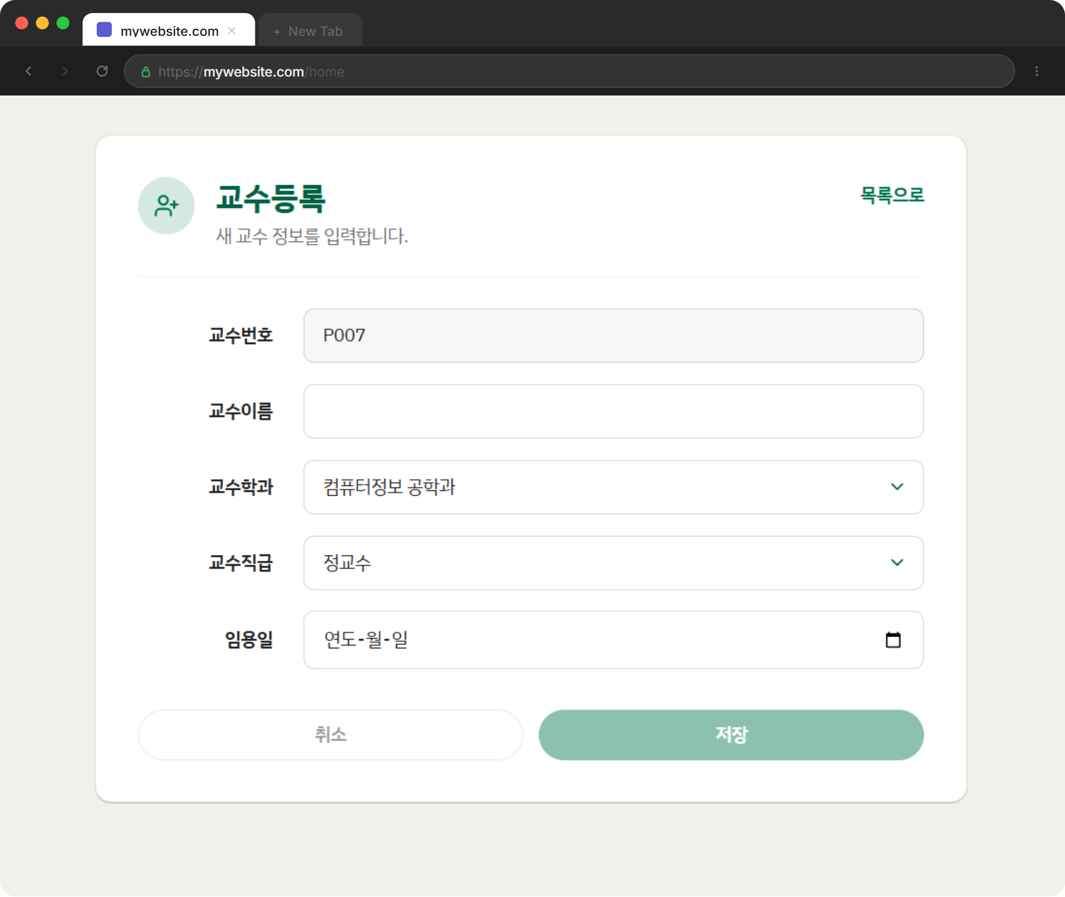
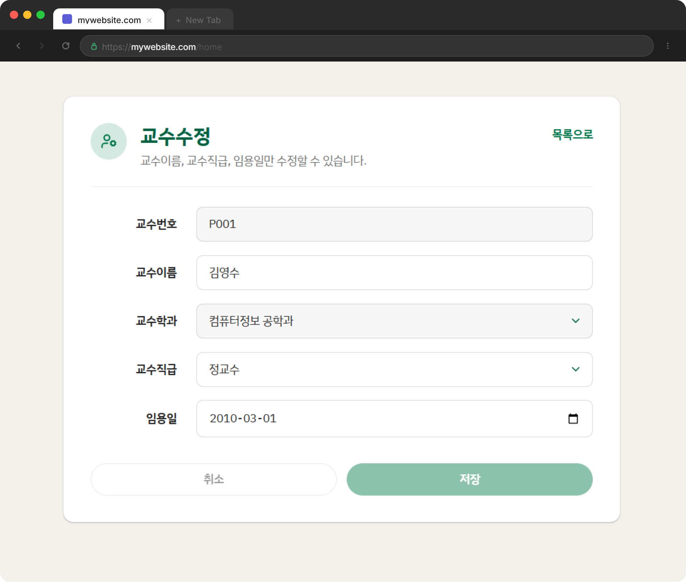
04
관리자모드 교수등록/교수수정
관리자로 로그인하여 교수정보를 등록하고 교수정보를 수정하는 기능을 구현한다.
1
교수번호 입력상자
MAX(교수번호 )+ 1의 값이 자동으로 등록된다.
2
교수학과 선택상자
미리 등록된 학과명이 목록으로 출력된다.
교수직급 선택상자
미리 등록된 교수직급이 목록으로 출력된다.
3
4
취소/저장 버튼
교수정보를 등록/수정 전에는 Disabled 상태이다.

Slide 6
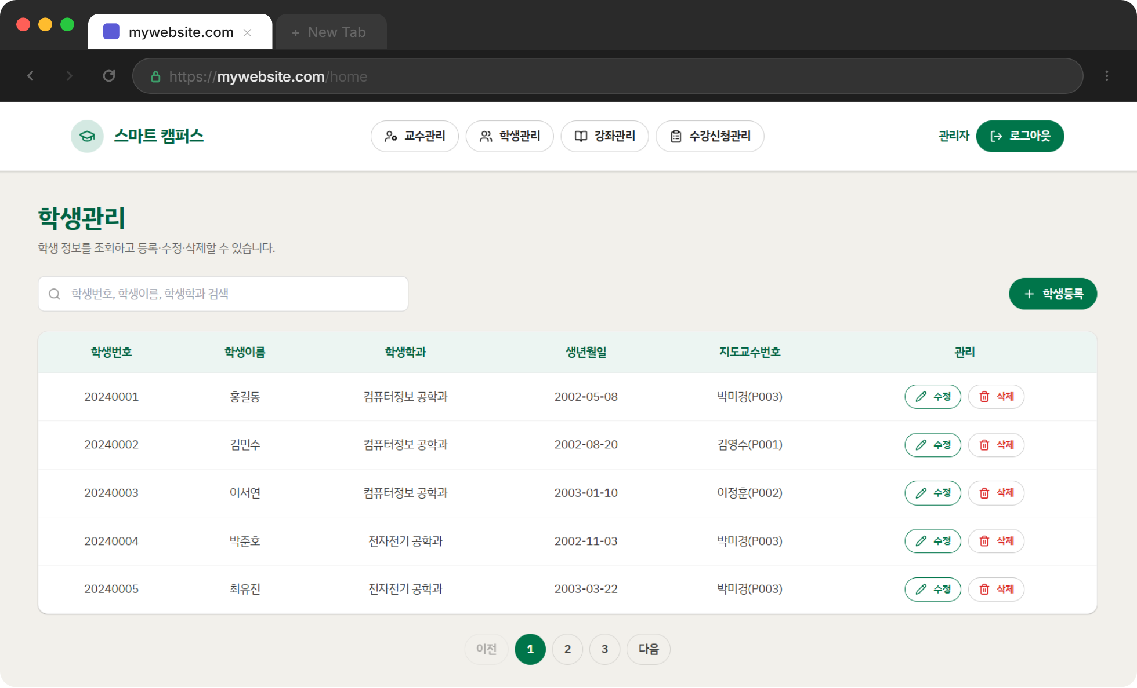
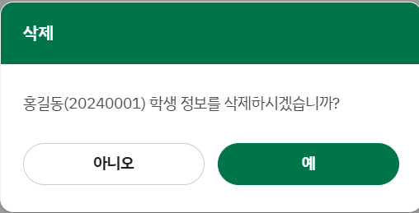
05
관리자모드 - 학생목록
관리자로 로그인하여 학생목록페이지에서 검색하고 삭제하는 기능을 구현한다.
1
검색어 입력상자
학생번호/학생이름/학생학과로 검색한다.
2
학생등록 버튼
버튼 클릭 시 학생등록 페이지로 이동한다.
1
2
3
3
삭제 아이콘 버튼
버튼 클릭 시 관련 데이터가 없는 경우 삭제한다.
4
수정 아이콘 버튼
버튼 클릭 시 교수수정 페이지로 이동한다.
4

Slide 7
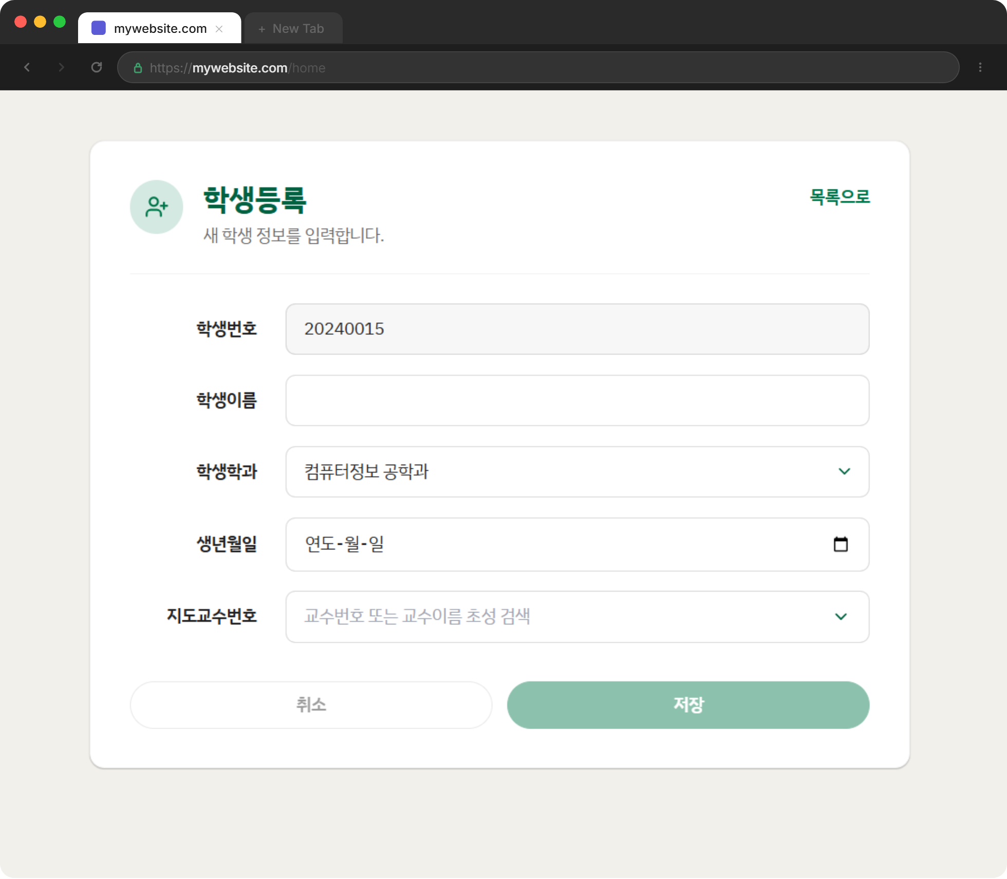
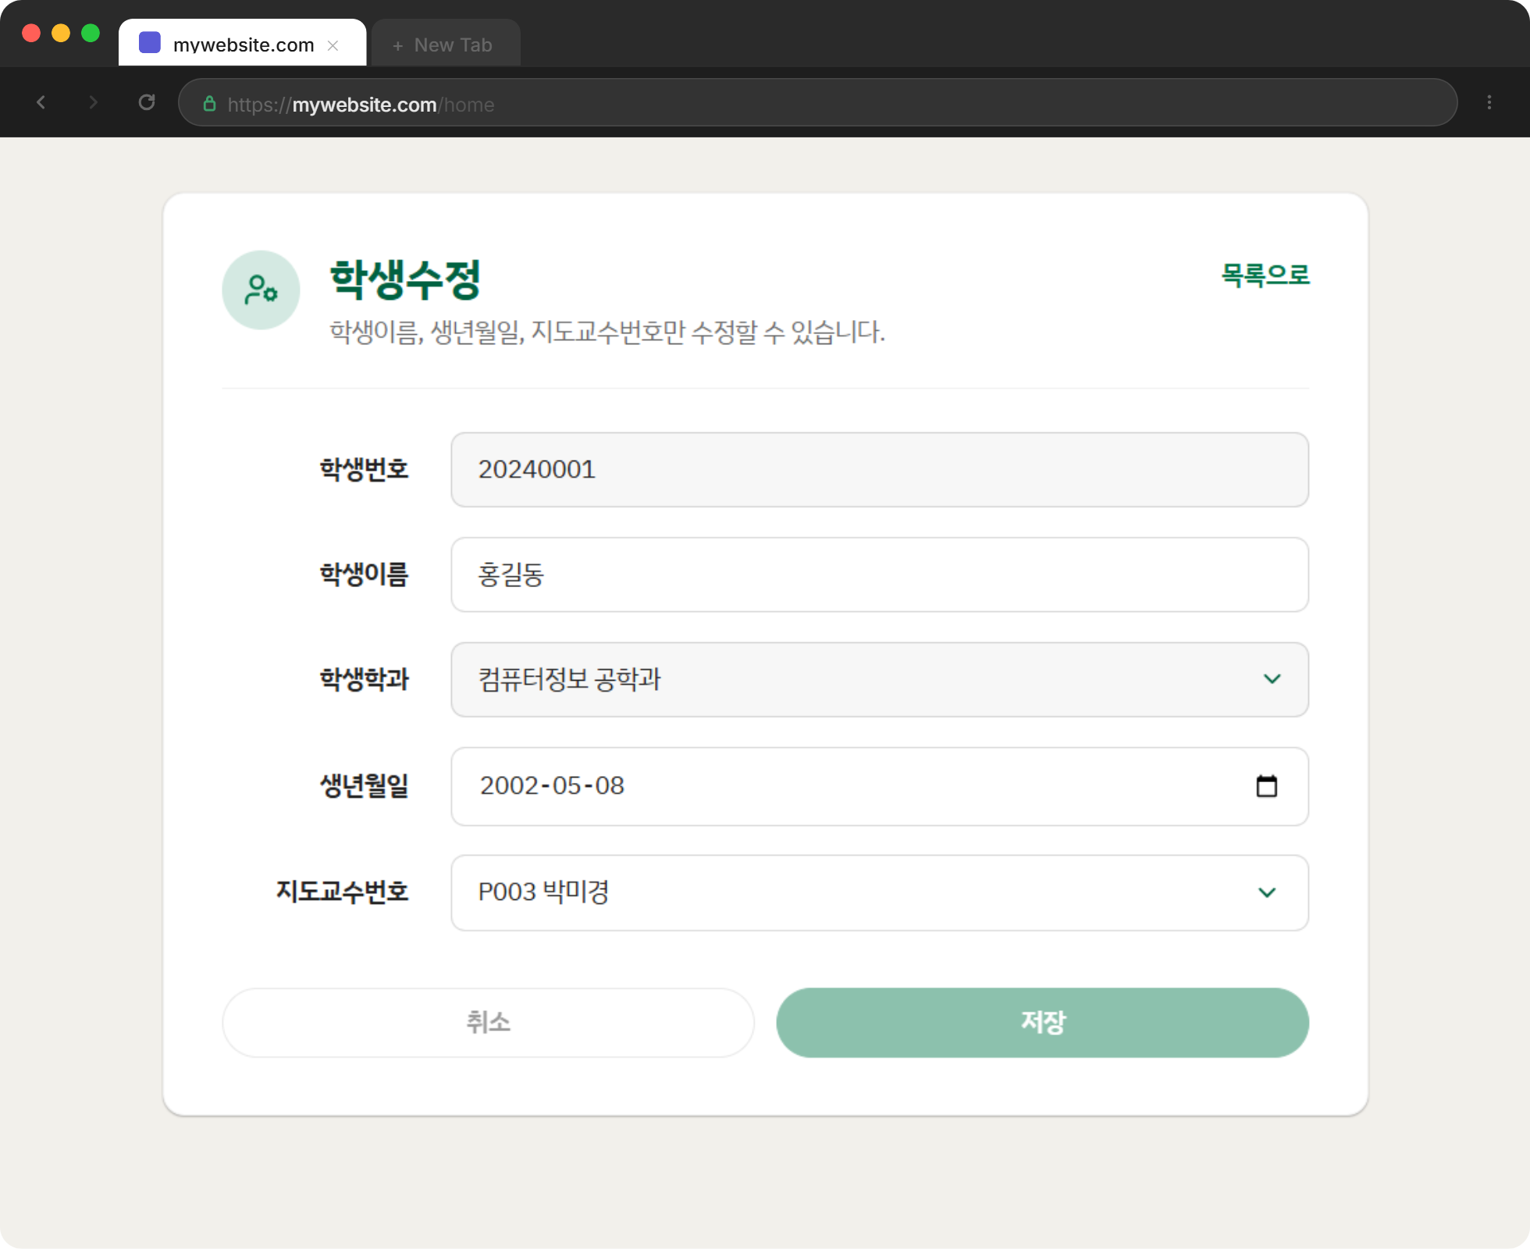
06
관리자모드 - 학생등록/학생수정
관리자로 로그인하여 학생정보를 등록하고 학생정보를 수정하는 기능을 구현한다.
1
학생번호 입력상자
MAX(학생번호 )+ 1의 값이 자동으로 등록된다.
2
학생학과 선택상자
미리 등록된 학과명이 목록으로 출력된다.
3
지도교수번호 선택상자
교수테이블의 교수번호/교수이름 목록이 출력된다.
4
취소/저장 버튼
학생정보를 등록/수정 전에는 Disabled 상태이다.

Slide 8
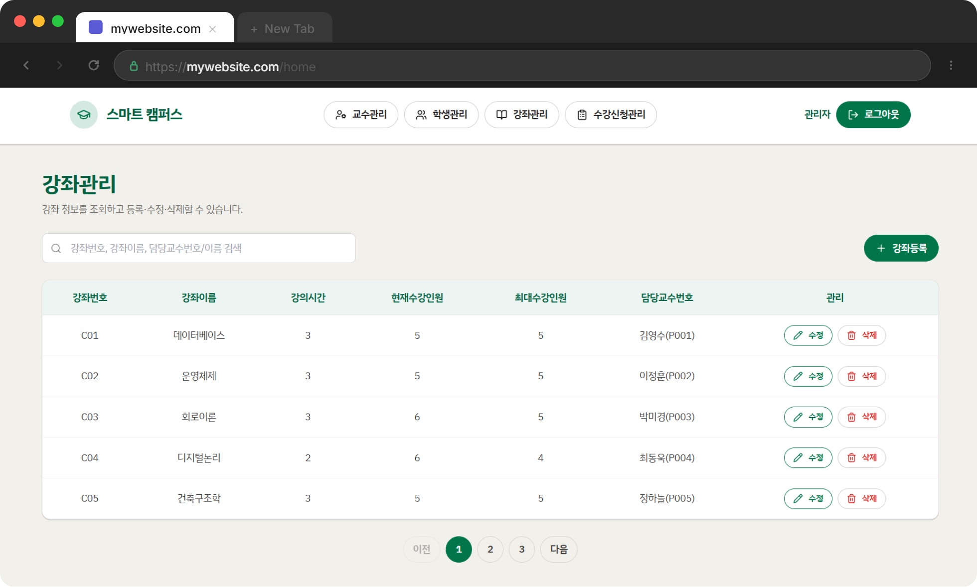
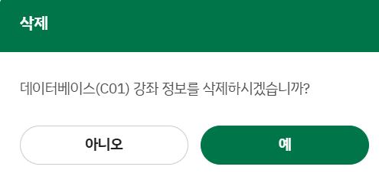
07
관리자모드 - 강좌목록
관리자로 로그인하여 강자목록페이지에서 검색하고 삭제하는 기능을 구현한다.
1
검색어 입력상자
강좌번호/강좌이름/담당교수번호/이름으로 검색한다.
2
강좌등록 버튼
버튼 클릭 시 강좌등록 페이지로 이동한다.
1
2
3
3
삭제 아이콘 버튼
버튼 클릭 시 관련 데이터가 없는 경우 삭제한다.
4
수정 아이콘 버튼
버튼 클릭 시 강좌수정 페이지로 이동한다.
4

Slide 9
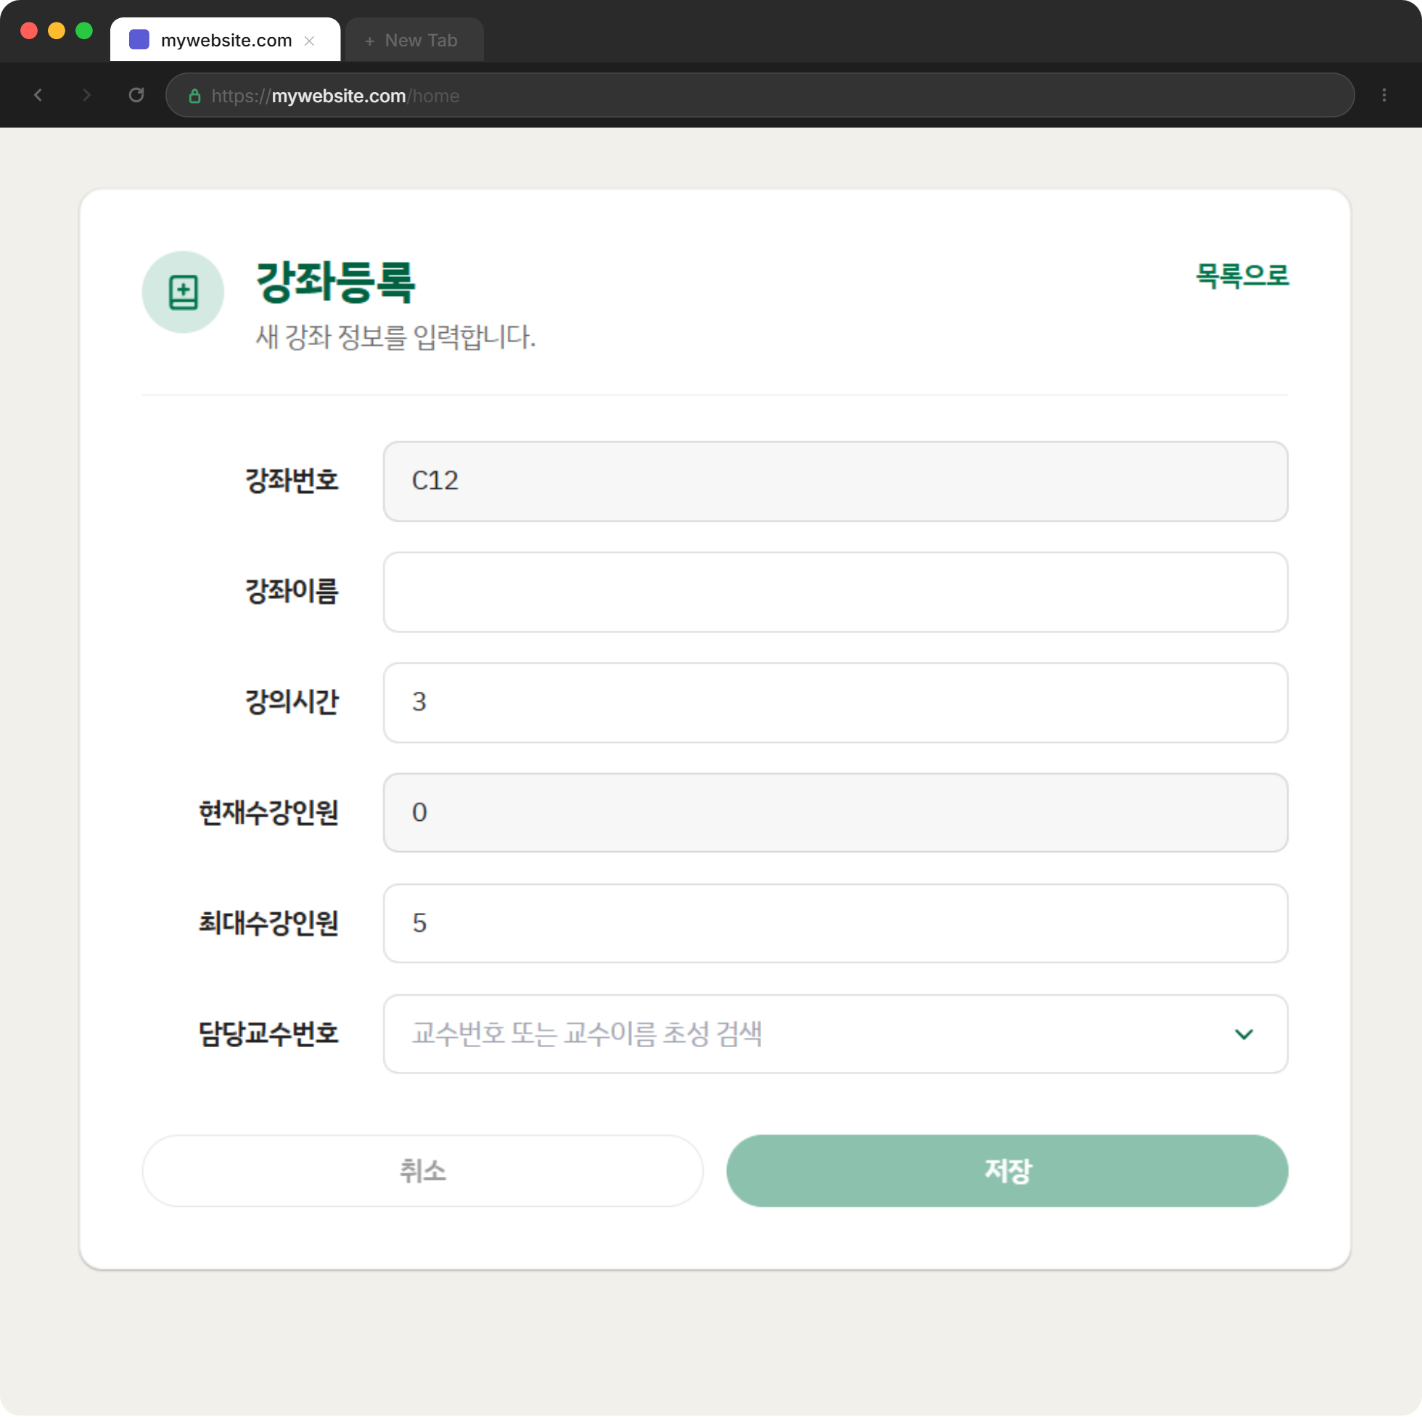
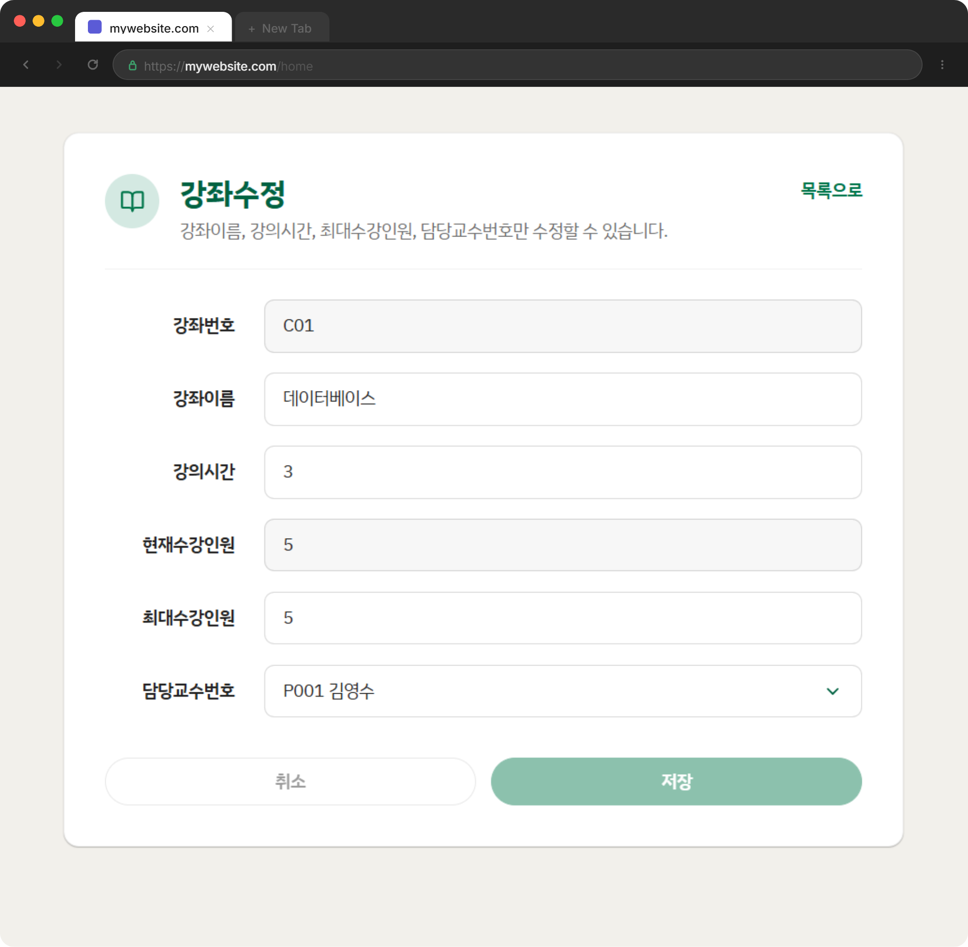
08
관리자모드 - 강좌등록/강좌수정
관리자로 로그인하여 강좌정보를 등록하고 강좌정보를 수정하는 기능을 구현한다.
1
강좌번호 입력상자
MAX(강좌번호 )+ 1의 값이 자동으로 등록된다.
2
담당교수번호 선택상자
교수테이블의 교수번호/교수이름 목록이 출력된다.
4
취소/저장 버튼
학생정보를 등록/수정 전에는 Disabled 상태이다.

Slide 10
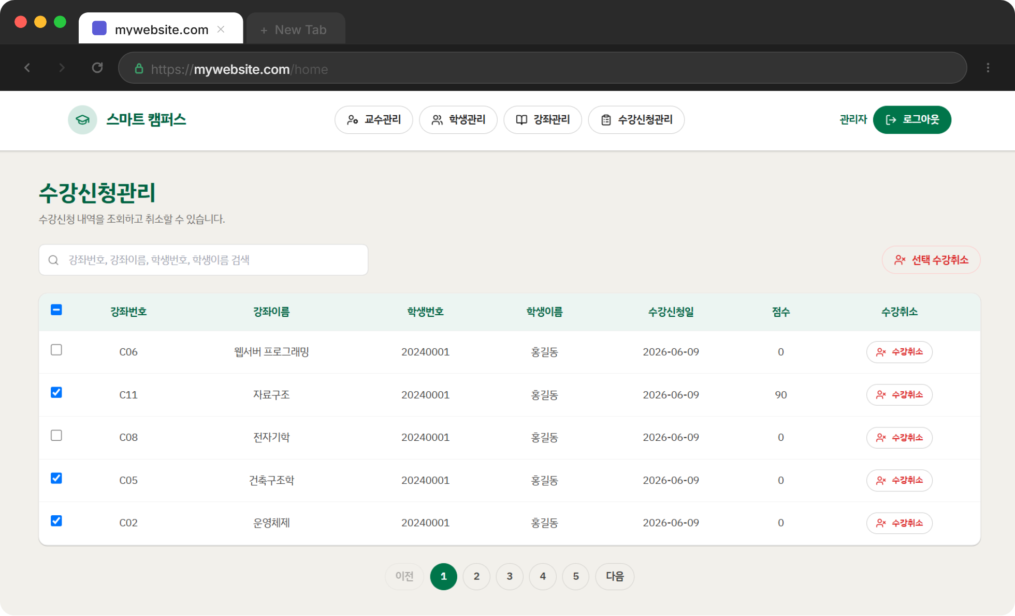
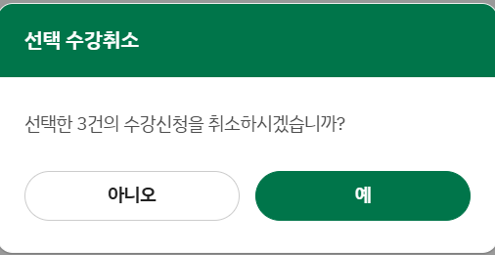
09
관리자모드 - 수강신청관리
관리자로 로그인하여 수강신청 정보를 검색하고 취소하는 기능을 구현한다.
1
검색어 입력상자
강좌번호/강좌이름/학생번호/학생이름으로 검색한다.
2
모두/부분 선택
수강 취소할 강좌들을 모두/부분 선택한다.
1
3
2
4
3
선택 수강취소 버튼
선택한 강좌들을 한꺼번에 수강 취소를 한다.
4
개별 수강취소 버튼
버튼 클릭 시 해당 강좌를 수강취소를 한다.

Slide 11
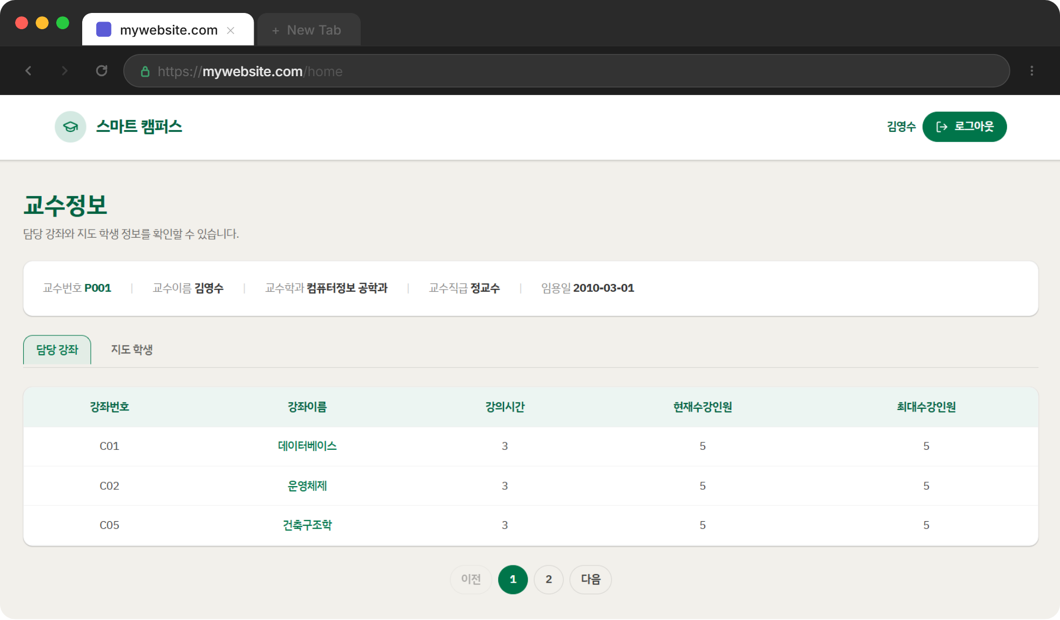
10
사용자 교수모드 – 담당강좌 목록
사용자 교수로 로그인하면 교수정보/담당강좌 목록/지도학생 목록을 출력한다.
1
1
로그인한 교수이름
교수 아이디로 로그인하면 교수이름을 출력한다.
2
교수정보
로그인한 교수의 모든 정보를 출력한다.
2
3
3
담당강좌 목론 탭(TAP)
로그인한 교수가 담당하는 강좌목록을 TAP에 출력한다.
4
4
강좌이름 클릭
담당 강좌이름을 클릭하면 강좌정보 페이지로 이동한다.

Slide 12
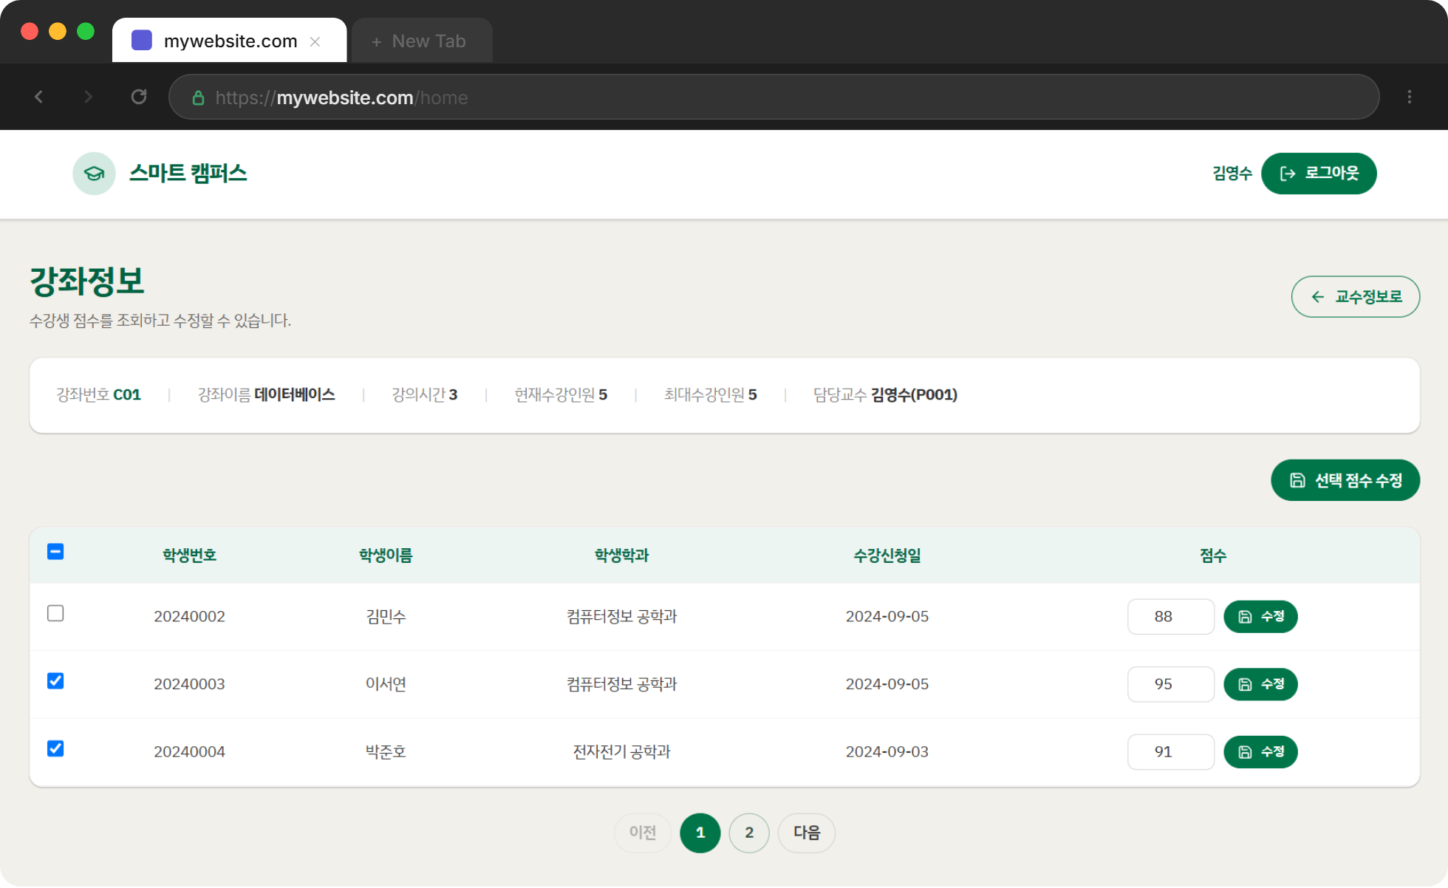
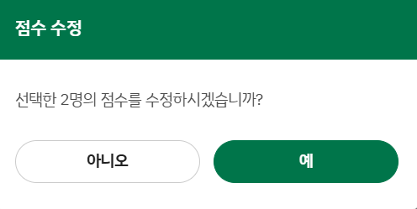
11
사용자 교수모드 – 강좌점수 수정
담당하는 강좌정보를 출력하고 수강신청한 학생목록에서 학생의 점수를 수정한다.
1
강좌정보
로그인한 교수가 담당하는 강좌정보를 출력한다.
4
2
모두/부분 선택
수정할 학생의 점수를 모두/부분 선택한다.
1
3
2
3
선택 점수 수정 버튼
선택한 점수들을 한꺼번에 수정한다.
4
교수정보로
교수정보 페이지로 이동한다.

Slide 13
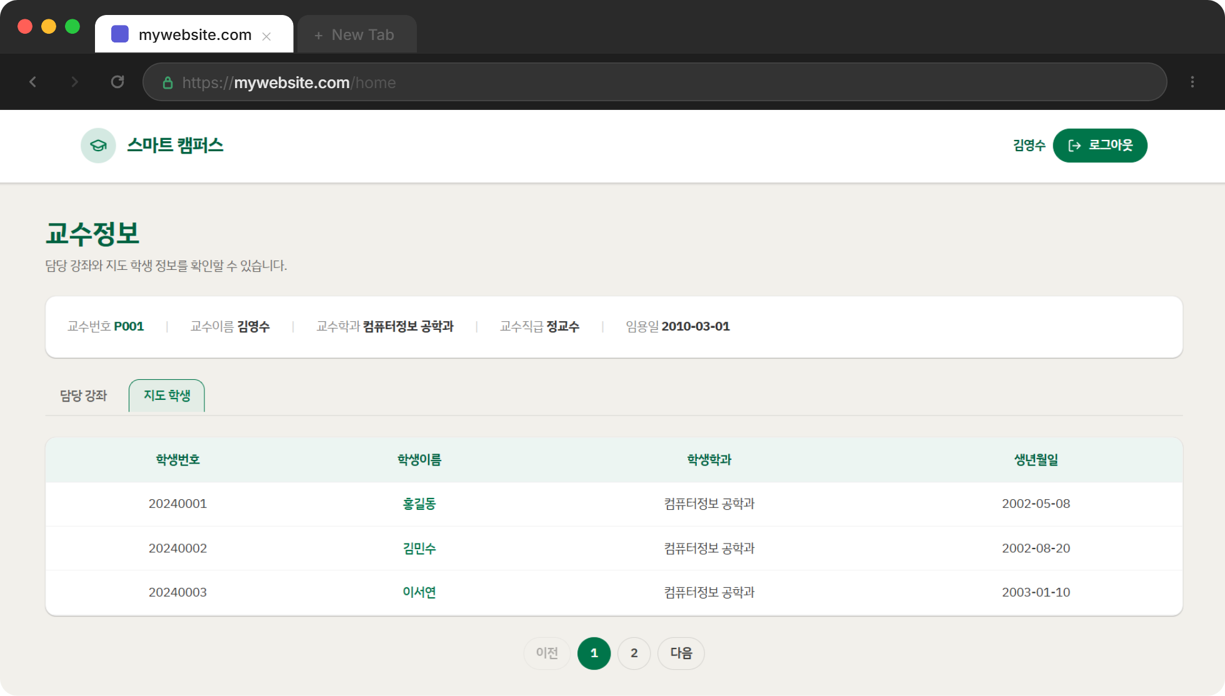
12
사용자 교수모드 – 지도학생 목록
사용자 교수로 로그인하면 교수정보/담당강좌 목록/지도학생 목록을 출력한다.
1
1
로그인한 교수이름
교수 아이디로 로그인하면 교수이름을 출력한다.
2
교수정보
로그인한 교수의 모든 정보를 출력한다.
2
3
3
지도학생 목론 탭(TAP)
로그인한 교수가 담당하는 학생목록을 TAP에 출력한다.
4
4
학생이름 클릭
지도 학생이름을 클릭하면 학생정보를 모달로 출력한다.

Slide 14
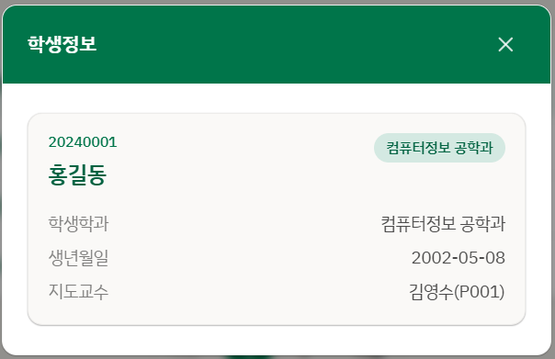
13
사용자 교수모드 – 지도학생 정보
지도학생 목록의 학생이름을 클릭하면 해당 학생의 정보를 모달창에 출력한다.
로그인한 교수이름
교수 아이디로 로그인하면 교수이름을 출력한다.

Slide 15
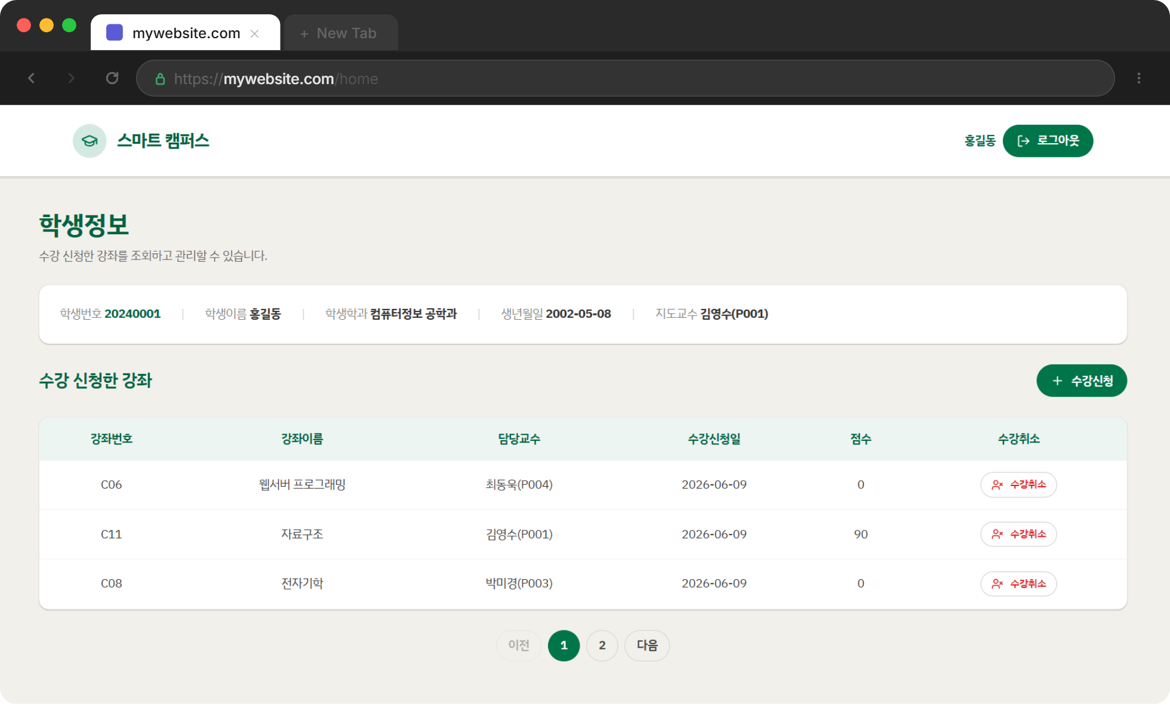
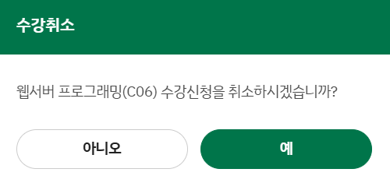
14
사용자 학생모드 - 수강취소
학생으로 로그인하여 학생정보/수강신청한 강좌목록을 출력하고 수강신청한 강좌를 취소한다.
1
1
로그인한 학생이름
교수 아이디로 로그인하면 교수이름을 출력한다.
2
학생정보
로그인한 학생의 모든 정보를 출력한다.
2
3
3
수강신청 버튼
수강 신청할 수 있는 강좌목록을 모달창으로 출력한다.
4
4
수강취소 버튼
해당 강좌가을 수강신청 테이블에서 삭제한다.

Slide 16
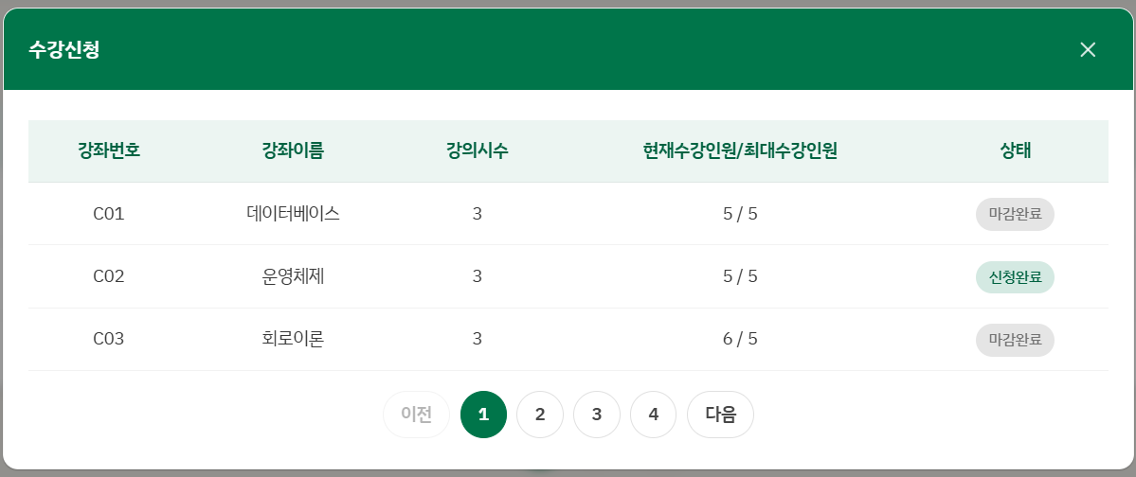
15
사용자 학생모드 - 수강신청
강좌목록을 출력하고 상태(마감완료/신청완료/신청가능)에 따라 신청 가능한 강좌를 신청한다.

